Slide 1


CONFECCIÓN Y PUBLICACIÓN DE PÁGINAS WEB
Inicio: 17/07/2024
Fin: 08/11/2024 + FCT
Horario: 15:00 a 21:00
Nivel: 2
Nº del curso: SEGL1/02087

Slide 2
LAS ACCIONES FORMATIVAS SON DE CARÁCTER PÚBLICO DE LA FINANCIACIÓN, POR LA SECRETARÍA GENERAL DE FORMACION PROFESIONAL DEL MINISTERIO DE EDUCACIÓN Y FORMACIÓN PROFESIONAL, DE LA ACCIÓN FORMATIVA EN LA QUE PARTICIPAN.

Slide 3
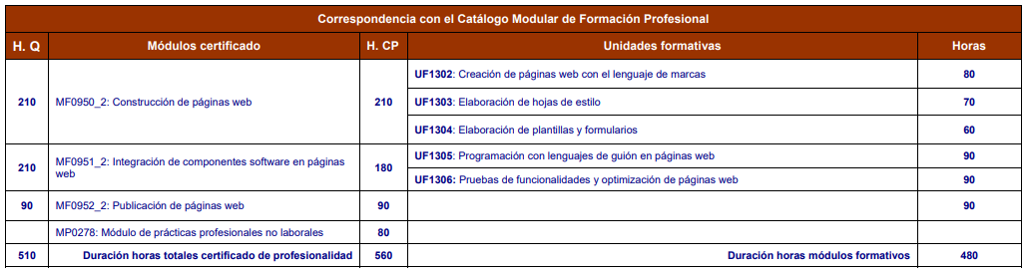
Estructura Modular

Slide 4
OCUPACIONES
Desarrollador de páginas web
Mantenedor de páginas web

Slide 5
Evaluación
70% Examen Teórico/práctico final de módulo
30% Evaluación durante el proceso de aprendizaje
PARA SUPERAR EL MÓDULO FORMATIVO SERÁ NECESARIO OBTENER UNA PUNTUACIÓN MÍNIMA DE 5 EN LA PRUEBA DE EVALUACIÓN FINAL Y EN SU CASO EN TODAS Y CADA UNA DE LAS UNIDADES FORMATIVAS QUE LO CONFIGUREN

Slide 6
Importante:
Al inicio de la formación se solicitará la emisión del informe de vida laboral actualizada

Slide 7
Faltas asistencia
Es importante la conexión a la plataforma de forma diaria.
En caso de que algún día no se pudiera, puede informar al centro del motivo a modo de justificar esa falta.
A la 5ª falta consecutiva de la plataforma, se considera una baja de la formación.

Slide 8
CAUSAS DE JUSTIFICACIÓN DE
FALTAS
ENTREVISTAS DE TRABAJO.
CONTRATOS DE TRABAJO DE CORTA DURACIÓN, HASTA UN MÁXIMO DEL 25% DEL TOTAL DE HORAS DEL CURSO.
ENFERMEDAD PROPIA.
FALLECIMIENTO, ACCIDENTE O ENFERMEDAD GRAVE DE UN FAMILIAR. PERMISO DE 2 DÍAS HÁBILES, 3 DÍAS SI ES EN DISTINTA LOCALIDAD.
DEBER INEXCUSABLE (CITACIÓN ADMINISTRATIVA O JUDICIAL).
REALIZACIÓN DE EXÁMENES OFICIALES.
PERMISO POR VIOLENCIA DE GÉNERO, EN LAS CONDICIONES QUE DETERMINEN LOS SERVICIOS SOCIALES DE ATENCIÓN O SALUD, SEGÚN PROCEDA.

Slide 9
Becas /ayudas
Solo para personas desempleadas
La beca se solicitará al final de la formación cuando se realice el cómputo de las asistencias al curso.
En teleformación solo se abonará aquellos días que se asisten al centro para tutorías/exámenes.
La documentación se podrá entregar durante el periodo en que la formación esté activa.
CONCEPTO DE PERSONA DESEMPLEADA: LA QUE EN EL DÍA DE SU INCORPORACIÓN AL CURSO SEA DEMANDANTE DE EMPLEO. SE INTERRUMPIRÁ EL DERECHO A LA PERCEPCIÓN DE LA BECA O AYUDA SI EL TRABAJADOR DEJA DE TENER LA CONDICIÓN DE DESEMPLEADO

Slide 10
Becas /ayudas
Solo para personas desempleadas el día de inicio en la acción formativa
BECAS POR DISCAPACIDAD
TRANSPORTE PÚBLICO
TRANSPORTE EN VEHÍCULO PROPIO
SOLO SE ABONARÁN LAS AYUDAS DE TRANSPORTE PÚBLICO SI LA PERSONA PARTICIPANTE EN EL CURSO ASISTE MENOS DE 8 DÍAS AL CENTRO
Minusvalía física superior al 33%
No existe transporte público entre el domicilio y el centro de formación, o existiendo,
El transporte no tiene un horario regular que permita acudir a la acción formativa o FCT (trayecto superior a una hora)
El cálculo de la distancia en kilómetros, para las ayudas por transporte, manutención y alojamiento, se comprobará por el órgano instructor de la ayuda, en base a los datos de distancia que figuren en GRAFCAN.

Slide 11
AYUDAS A LA CONCILIACIÓN (HIJOS/AS MENORES DE 12 AÑOS O PERSONAS DEPENDIENTES A SU CARGO):
75% DEL IMPREM DIARIO POR DÍA DE ASISTENCIA, SOLO SE TENDRÁN EN CUENTA LAS RENTAS DEL SOLICITANTE
CUANDO AL INICIO DE LA ACCIÓN FORMATIVA SE CUMPLA EL REQUISITO DE CARECER DE RENTAS DE CUALQUIER CLASE SUPERIORES AL 75 % DEL IMPREM
APORTAR DOCUMENTOS:
Nº DE CUENTA
CERTIFICADO CONVIVENCIA / EMPADRONAMIENTO COLECTIVO
LIBRO DE FAMILIA

Slide 12
TABLÓN DE ANUNCIOS
PROGRAMA FORMATIVO
PÓLIZA SEGURO
ANEXO III, IV y V
HOJAS DE SUGERENCIAS Y RECLAMACIONES

Slide 13
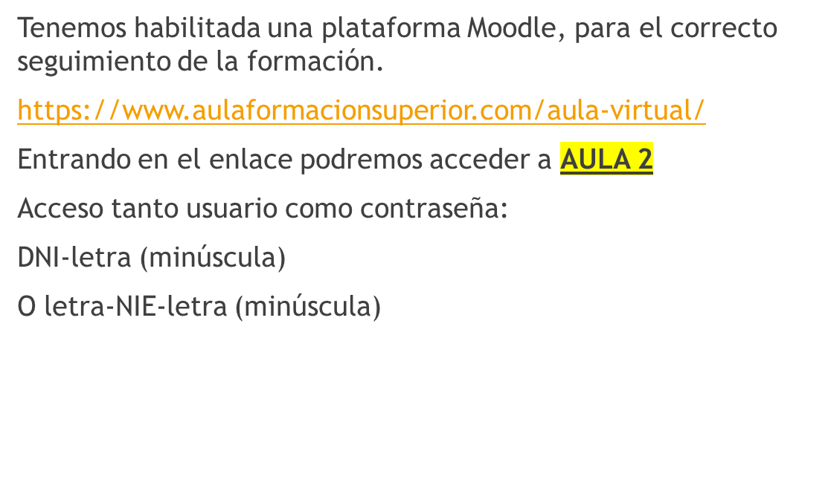
MOODLE

Slide 14




Certificaciones de Calidad
EXCELENCIA EUROPEA EFQM 500+
ISO 27001:2015 SEGURIDAD INFORMÁTICA
ISO 9001:2015 SISTEMA DE GESTIÓN DE CALIDAD
ISO 14001:2015 SISTEMA DE GESTIÓN AMBIENTAL

Slide 15

Recogida de tapones solidarios

Slide 16





¡¡BIENVENIDOS/AS A AFS FORMACIÓN!!
Síguenos en Redes Sociales como GRUPO AFS para estar al tanto de cursos gratuitos, ofertas de empleo, consejos de estudios, etc.

